Slide 1
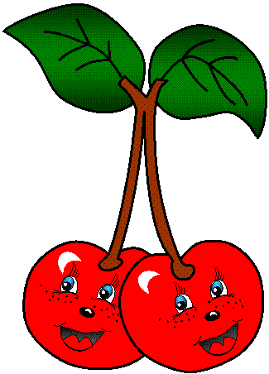
PUUVILJAPUU
MÄNGI

Slide 2
TUBLI!
PIRN

Slide 3
TUBLI!
BANAAN

Slide 4
TUBLI!
KOOKOS-PÄHKEL

Slide 5
TUBLI!
APELSIN

Slide 6
TUBLI!
KIRSS

Slide 7
TUBLI!
ANANASS

Slide 8
TUBLI!
ARBUUS

Slide 9
TUBLI!
ÕUN

Slide 10
TUBLI!
PLOOM

